Slide 1
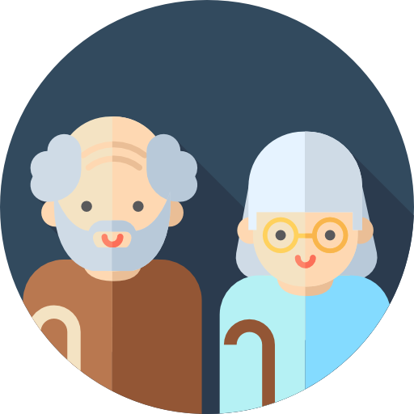

Silver Keeper “독거노인의 고독사 방지를 위한 모니터링 솔루션”
백태영
차민광
김현진
최유니

Slide 2
INDEX
프로그램 소개
Usecase Diagram
Data Map
E-R Diagram
QnA
ADSTORE.TISTORY.COM

Slide 3
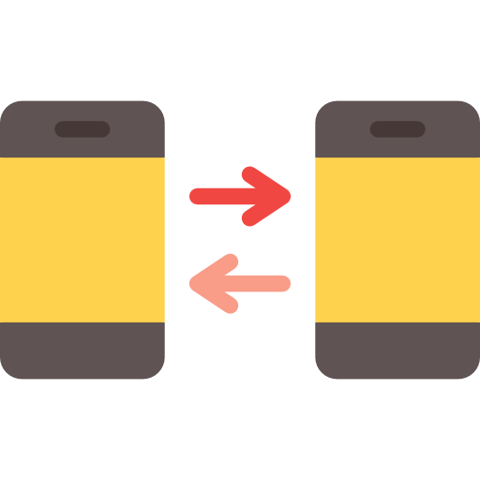





프로그램 소개
Silver
Keeper
SIlver Keeper 프로그램 간단한 소개
Silver
Keeper
1. 프로그램 소개
2. Usecase Diagram
3. Data Map
4. E-R Diagram
5. QnA

Slide 4
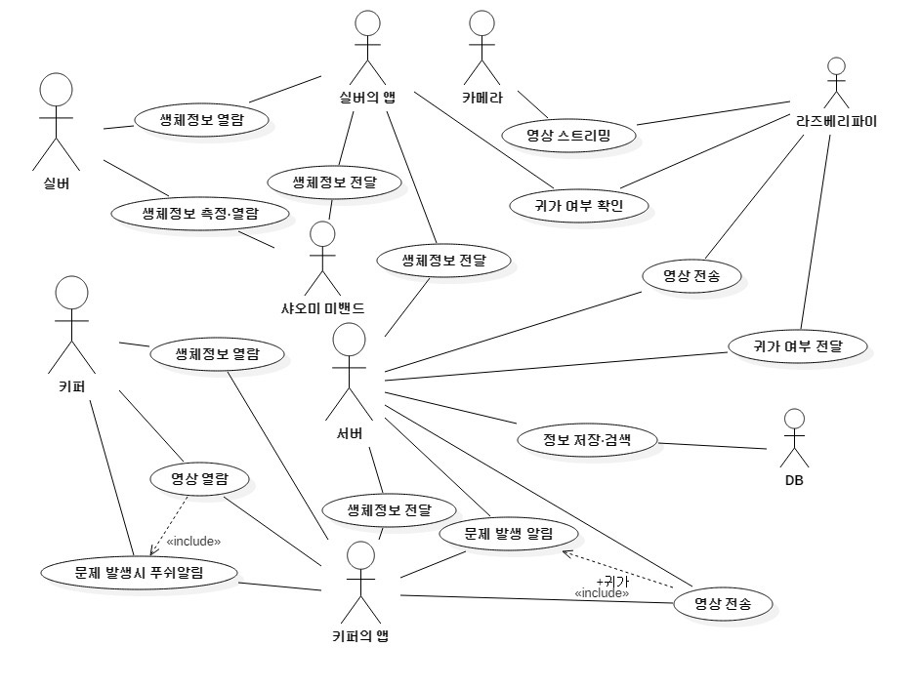
Usecase Diagram - 전체 시스템
Silver
Keeper
프로그램의 기능에 대한 Usecase Diagram
1. 프로그램 소개
2. Usecase Diagram
3. Data Map
4. E-R Diagram
5. QnA

Slide 5
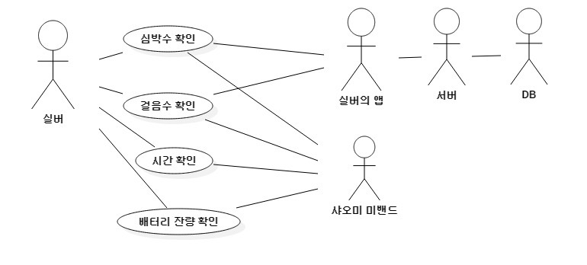
Usecase Diagram - 실버의 정보확인
Silver
Keeper
프로그램의 기능에 대한 Usecase Diagram
1. 프로그램 소개
2. Usecase Diagram
3. Data Map
4. E-R Diagram
5. QnA

Slide 6
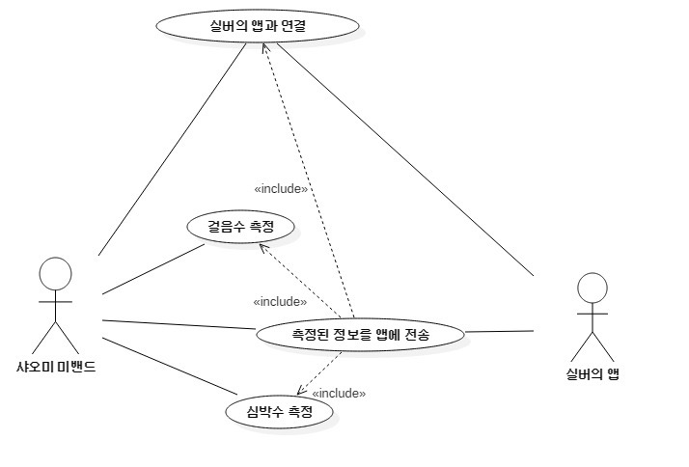
Usecase Diagram - 미밴드 생체 정보 수집
Silver
Keeper
프로그램의 기능에 대한 Usecase Diagram
1. 프로그램 소개
2. Usecase Diagram
3. Data Map
4. E-R Diagram
5. QnA

Slide 7
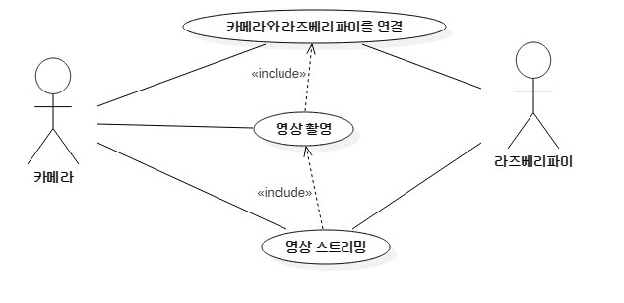
Usecase Diagram - 영상 스트리밍
Silver
Keeper
프로그램의 기능에 대한 Usecase Diagram
1. 프로그램 소개
2. Usecase Diagram
3. Data Map
4. E-R Diagram
5. QnA

Slide 8
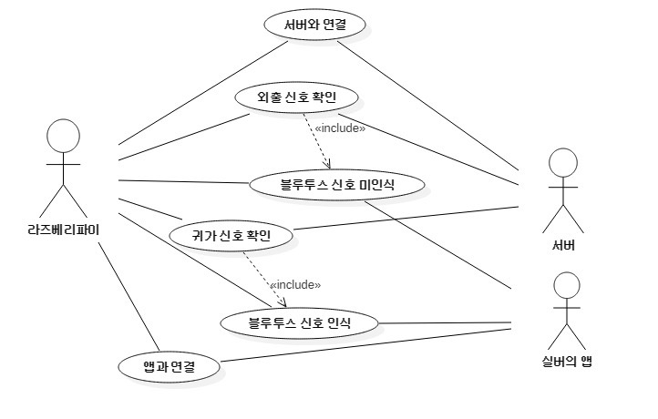
Usecase Diagram - 귀가확인
Silver
Keeper
프로그램의 기능에 대한 Usecase Diagram
1. 프로그램 소개
2. Usecase Diagram
3. Data Map
4. E-R Diagram
5. QnA

Slide 9
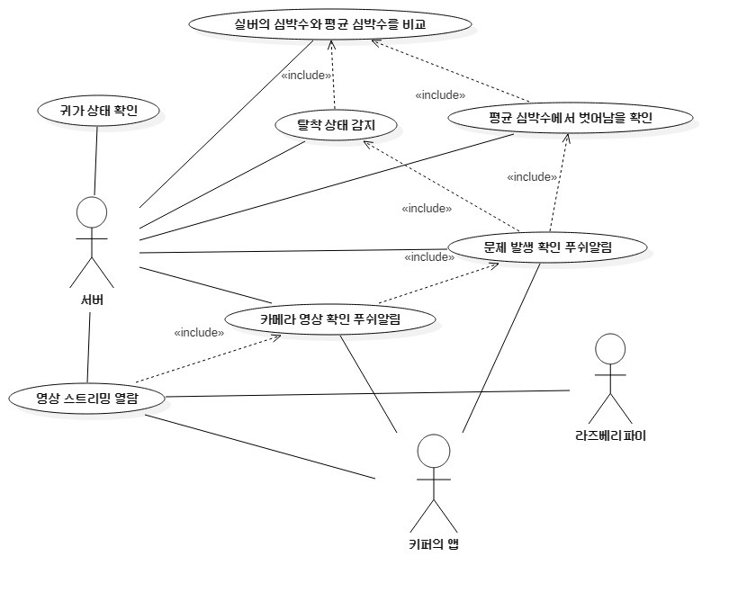
Usecase Diagram - 문제발생 시 처리
Silver
Keeper
프로그램의 기능에 대한 Usecase Diagram
1. 프로그램 소개
2. Usecase Diagram
3. Data Map
4. E-R Diagram
5. QnA

Slide 10
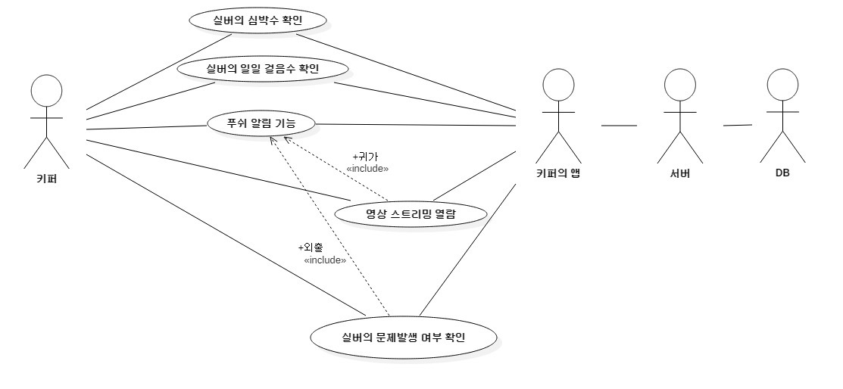
Usecase Diagram - 키퍼가 정보확인
Silver
Keeper
프로그램의 기능에 대한 Usecase Diagram
1. 프로그램 소개
2. Usecase Diagram
3. Data Map
4. E-R Diagram
5. QnA

Slide 11
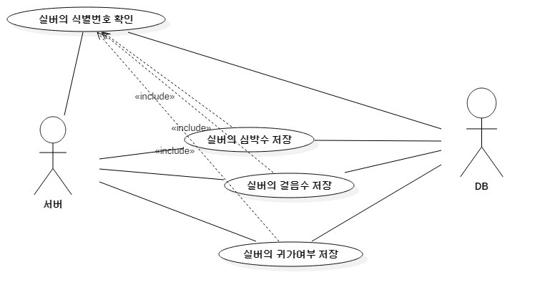
Usecase Diagram - 데이터 저장
Silver
Keeper
프로그램의 기능에 대한 Usecase Diagram
1. 프로그램 소개
2. Usecase Diagram
3. Data Map
4. E-R Diagram
5. QnA

Slide 12
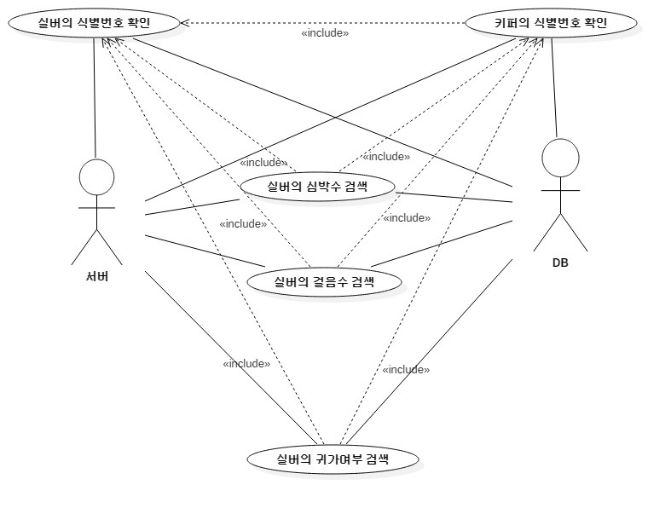
Usecase Diagram - 데이터 검색
Silver
Keeper
프로그램의 기능에 대한 Usecase Diagram
1. 프로그램 소개
2. Usecase Diagram
3. Data Map
4. E-R Diagram
5. QnA

Slide 13
Data Map - 실버의 정보 확인
Silver
Keeper
Usecase에 대해 필요한 Data Map
use case 명 |  | 실버의 정보 확인
use case 설명 |  | 실버의 정보를 확인한다.
Data Name | 자료형 | 크기 | 설명
heartRate | int | 4 | 실버의 심박수
walkCount | int | 4 | 실버의 걸음수
1. 프로그램 소개
2. Usecase Diagram
3. Data Map
4. E-R Diagram
5. QnA

Slide 14
Data Map - 미밴드 생체 정보 수집
Silver
Keeper
Usecase에 대해 필요한 Data Map
use case 명 |  | 샤오미 미밴드의 생체정보 수집
use case 설명 |  | 샤오미 미밴드가 실버의 생체정보를 수집한다.
Data Name | 자료형 | 크기 | 설명
heartRate | int | 4 | 실버의 심박수
walkCount | int | 4 | 실버의 걸음수
1. 프로그램 소개
2. Usecase Diagram
3. Data Map
4. E-R Diagram
5. QnA

Slide 15
Data Map - 귀가 확인
Silver
Keeper
Usecase에 대해 필요한 Data Map
use case 명 |  | 귀가 확인
use case 설명 |  | 실버의 귀가를 확인한다.
Data Name | 자료형 | 크기 | 설명
homeComing | boolean | 1 | 실버의 귀가 여부
1. 프로그램 소개
2. Usecase Diagram
3. Data Map
4. E-R Diagram
5. QnA

Slide 16
Data Map - 문제발생 시 처리
Silver
Keeper
Usecase에 대해 필요한 Data Map
use case 명 |  | 문제 발생 처리
use case 설명 |  | 실버에게 문제 발생시 처리 과정을 설명한다.
Data Name | 자료형 | 크기 | 설명
AverHeartRate | double | 8 | 실버의 평균 심박수
heartRate | int | 4 | 실버의 심박수.
streamRequest | boolean | 1 | 키퍼의 영상 열람 확인 여부
1. 프로그램 소개
2. Usecase Diagram
3. Data Map
4. E-R Diagram
5. QnA

Slide 17
Data Map - 키퍼가 정보 확인
Silver
Keeper
Usecase에 대해 필요한 Data Map
use case 명 |  | 키퍼의 정보 확인
use case 설명 |  | 키버가 실버의 정보를 확인한다.
Data Name | 자료형 | 크기 | 설명
heartRate | int | 4 | 실버의 심박수
walkCount | int | 4 | 실버의 걸음수
accidentOccer | boolean | 1 | 문제 발생 여부.
streamRequest | boolean | 1 | 키퍼의 영상 열람 확인 여부
1. 프로그램 소개
2. Usecase Diagram
3. Data Map
4. E-R Diagram
5. QnA

Slide 18
Data Map - 데이터 저장/검색
Silver
Keeper
Usecase에 대해 필요한 Data Map
use case 명 |  | DB 데이터 저장/검색
use case 설명 |  | DB에서 데이터를 저장/검색한다.
Data Name | 자료형 | 크기 | 설명
heartRate | int | 4 | 실버의 심박수
walkCount | int | 4 | 실버의 걸음수
silverID | string | 15 | 실버의 식별번호
keeperID | string | 15 | 키퍼의 식별번호
homeComing | boolean | 1 | 실버의 귀가 여부
1. 프로그램 소개
2. Usecase Diagram
3. Data Map
4. E-R Diagram
5. QnA

Slide 19
E-R Diagram
Silver
Keeper
데이터 베이스에 사용될 E-R Diagram
1. 프로그램 소개
2. Usecase Diagram
3. Data Map
4. E-R Diagram
5. QnA

Slide 20


QnA
Silver
Keeper
궁금한 점 물어보세요
1. 프로그램 소개
2. Usecase Diagram
3. Data Map
4. E-R Diagram
5. QnA

